Slide 1
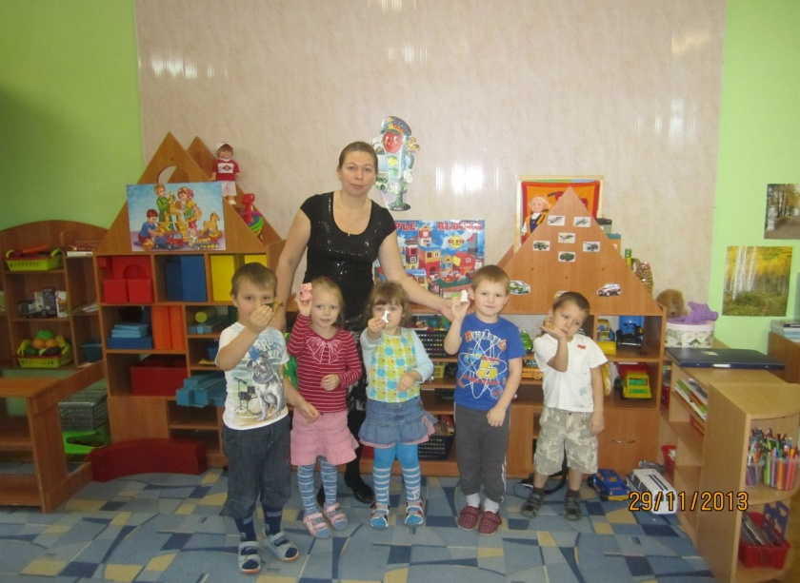
«Социо-игровая педагогика в работе с дошкольниками»
Составила:
Завьялова Жанна Валерьевна
воспитатель ГБДОУ детского сада
№ 60 комбинированного вида
Колпинского района Санкт-Петербурга

Slide 2
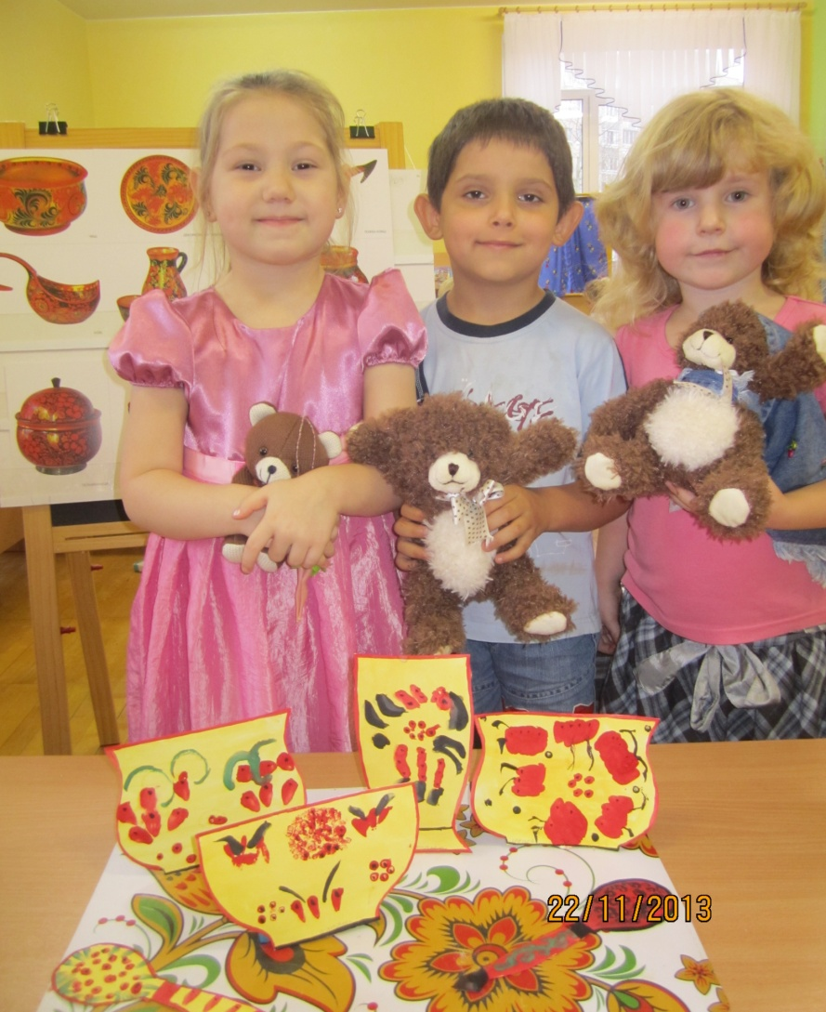
Социо-игровая технология –
это развитие ребёнка в общении со сверстниками.
«Мы не учим, а налаживаем ситуации, когда их участникам хочется доверять и друг другу , и своему собственному опыту, в результате чего происходит эффект добровольного и обучения, и научения, и тренировки » В.М. Букатов.

Slide 3
Задачи социо-игровой технологии
Помочь детям научиться эффективно общаться
Сделать образовательный процесс более увлекательным
Способствовать развитию у детей активной позиции, самостоятельности, творчества
Воспитывать в дошкольниках желание узнавать новое

Slide 4
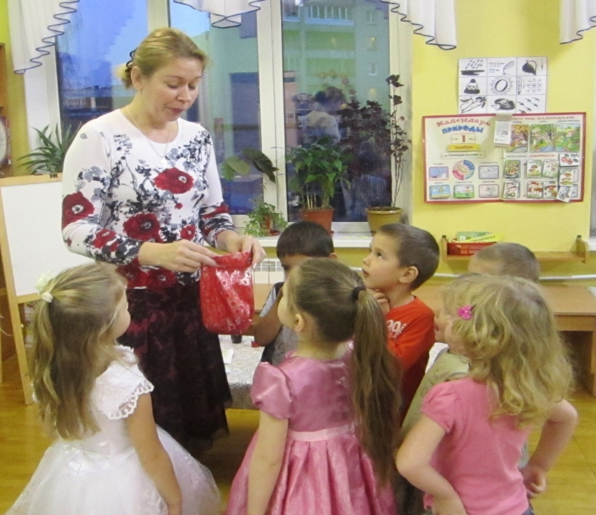
Пять советов

Slide 5
Первый совет: быть готовым к собственным промахам
Какое бы предложение сыграть, показать, вспомнить, придумать или выполнить — ни высказал воспитатель, он должен исходить из реальных возможностей данной группы.
Все препятствия, встречающиеся в социо-игровой работе, воспитателю следует рассматривать как содержание занятия

Slide 6
Второй совет: не разжевывать смысл задания
Часто дети говорят, что не начинают выполнять заданное, потому что ничего «не поняли». Но это совсем не означает необходимости «разжевывать» задания так, чтобы уж ничего не оставалось отгадать, сообразить, понять самому ребёнку.
В социо-игровых заданиях доля самостоятельности исполнителя раз от раза обязательно должна расти. Тогда дети могут почувствовать: «не понял» — это, наверное, просто поосторожничал,«поленился» или подумать, или попробовать.

Slide 7
Третий совет: обращать внимание на интересные неожиданности
Обращать свое внимание на все неожиданное и интересное в выполнении неверно понятого задания. Иногда оно оказывается более интересным и полезным, чем «верный» вариант, запланированный воспитателем.
Важнее включить в работу активность, даже неточно направленную, чем заглушать ее страхом ошибки

Slide 8
Четвертый совет: видеть в детских отказах ценные подсказки
Самая «страшная» неприятность — отказ детей от участия в предложенной игре(задании, упражнении) — снимается предварительной готовностью воспитателя преодолеть этот отказ специальным набором таких упражнений, чтобы отказывающиеся нашли в себе уверенность для участия в общей работе.
Столкновение с детским отказом перестает быть«страшным», если воспринимать его не как личное оскорбление, а как своевременную подсказку, подаренную ребёнком.

Slide 9
Пятый совет: умейте порадоваться шуму
Часто у воспитателей возникает недовольство лишним, посторонним шумом, естественным при повышении активности обучаемых детей.
Чаще всего «шум» происходит от стихийно возникших деловых «репетиций» (то есть работы-подготовки на местах). Нужно радоваться, что задание вызывает у детей желание работать.

Slide 10
Следуя этим советам
Занятия организуем как игры-жизни между микрогруппами детей
(малыми социумами – отсюда и термин
«социо-игровая»)
и одновременно в каждой из них
Социо-игровую технологию системно используем как в непосредственно-образовательной деятельности, так и при организации свободной деятельности детей.

Slide 11
Законы общения социо-игровой технологии
Не унижайте ребёнка, не оскорбляйте его.
Умейте найти ошибку и имейте смелость признать её.
Будьте взаимно вежливы, терпимы и сдержанны.
Относитесь к неудаче как к очередному опыту в познании.
Поддержите, помогите подняться и победить.
Задувая чужую свечу, мы не делаем свою ярче.

Slide 12
Принципы социо-игровой технологии
Воспитатель – равноправный партнёр.
Снятие судейской роли с педагога и передача её детям
Свобода и самостоятельность в выборе детьми знаний, умений и навыков.
Смена мизансцены.
Движение и активность.
Преодоление трудностей.

Slide 13
Золотые правила социо-игровой технологии
1 правило: используется работа малыми группами
2 правило: смена лидерства
3 правило: обучение сочетается с двигательной активностью и сменой мизансцен
4 правило: смена темпа и ритма
5 правило: социо - игровая методика предполагает интеграцию всех видов деятельности
6 правило: ориентация на принцип полифонии: «За 133 зайцами погонишься, глядишь и наловишь с десяток»

Slide 14
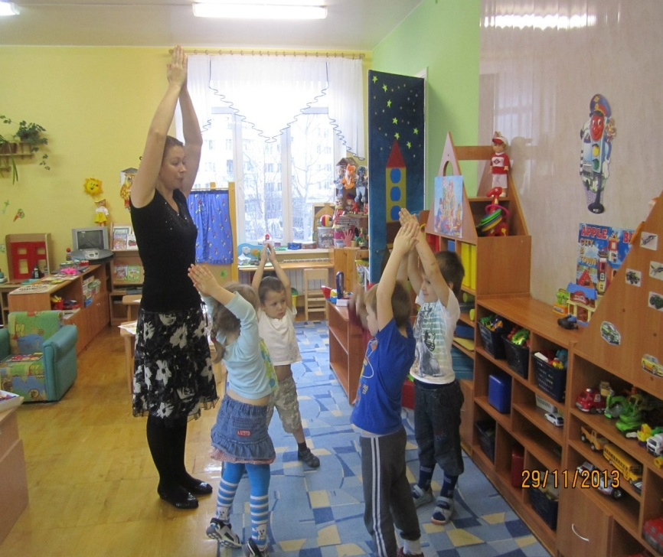
Применение социо-игровой технологии способствует реализации потребности детей
в движении, сохранению их психологического здоровья,
а также формированию коммуникативных навыков у дошкольников.

Slide 15
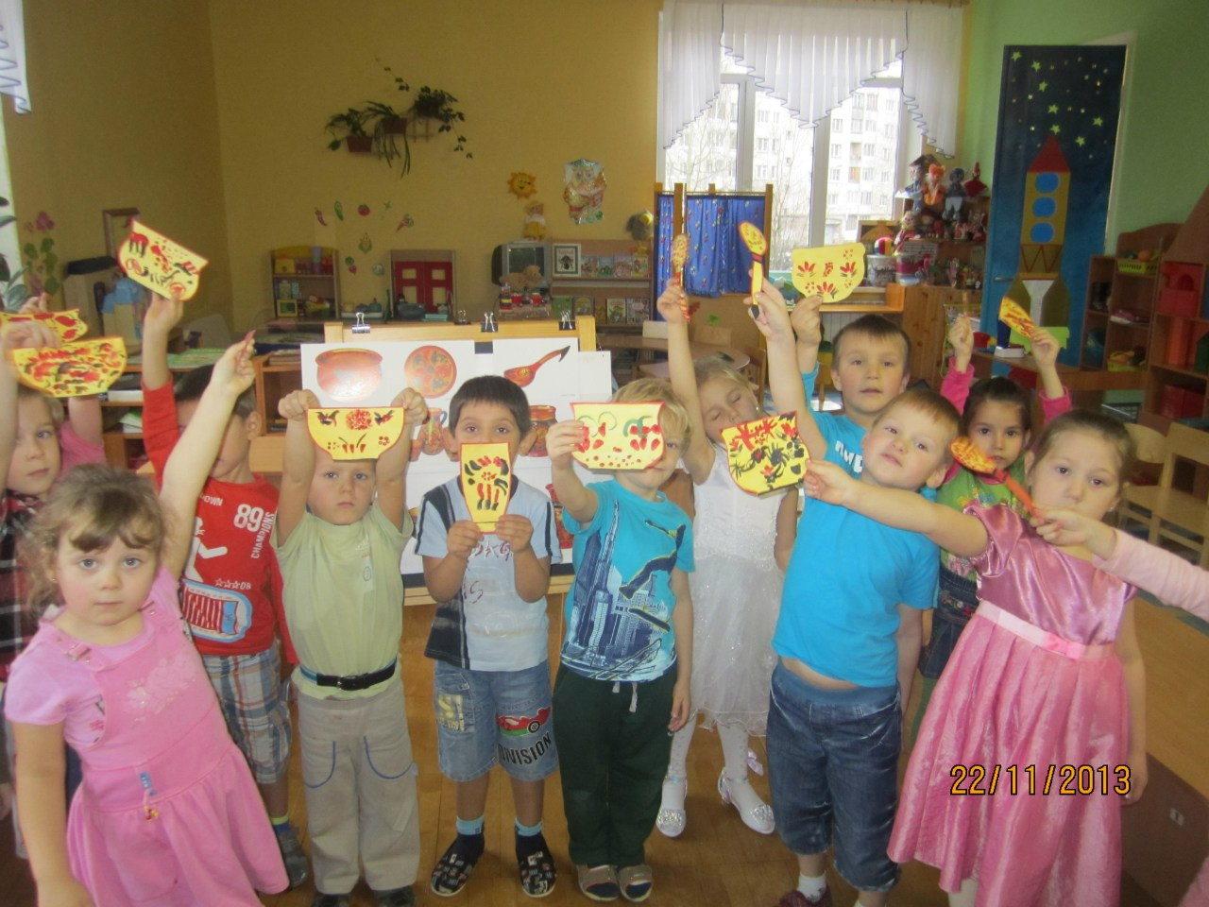
Спасибо за внимание!!!

Slide 16
Список литературы
1. Ершова А.П., Принципы социоигового стиля.
2. Ершова А.П, Букатов В.М., Режиссура урока, общения и поведения учителя: Пособие для учителя – М.: Московский психолого-социальный институт; Флинта, 1998 – 232 с.
3. Шулешко Е.Е., Ершова А.П., Букатов В.М., Социо - игровые подходы к педагогике, Красноярский краевой институт усовершенствования учителей. – Красноярск, 1990. -116с.
4. Шулешко Е., Погодина Г. ,О новом подходе к обучению и воспитанию. лекция.
5. Ершова А.П., Букатов В.М. ,Карманная энциклопедия социо-игровых приемов обучения дошкольников: справочно-методическое пособие воспитателей и подготовительных групп детского сада – СПб: Образовательные проекты; М: НИИ школьных технологий,2008.

